Slide 1
Ulozi (II)
Vježbe 8
Milica Marić, ma
milica.maric@ef.unibl.org

Slide 2
ZADATAK:
Ulagano je u toku 6 godina na sljedeći način: u toku prve godine na kraju svakog četvoromjesečja po … n.j, u toku naredne 3 na kraju svake godine po 3.000 n.j. i u toku posljednje 2 godine na kraju svakog polugodišta po … n.j. Kamatna stopa je 6% uz dvomjesečno kapitalisanje. Koliko iznosi stanje na računu jednu godinu nakon posljednjeg ulaganja, ako je ulog druge serije manji od uloga treće serije za 15%, a ulog prve veći od uloga druge za 500%?
$$U_{1}=6∙U_{2}=18.000$$
$$U_{2}=0,85∙U_{3}=3.000$$
$$U_{3}=3.529,41$$
$K_{nm}=U\frac{ r^{m∙n}−1}{r^{m}−1}$
$$K_{nm}=18.000\frac{ {1,01}^{2∙3}−1}{{1,01}^{2}−1}∙{1,01}^{36}+3.000\frac{ {1,01}^{6∙3}−1}{{1,01}^{6}−1}∙{1,01}^{18}+3.529,41\frac{ {1,01}^{3∙4}−1}{{1,01}^{3}−1}∙{1,01}^{6}$$
$$K_{nm}=114.194,06$$

Slide 3
Varijabilni ulozi
Iznosi koji se ulažu na račun nisu jednaki, već se mijenjaju po matematičkim zakonitostima.
1. Ulozi se mijenjaju po zakonitostima aritmetičke progresije
svaki naredni ulog je veći ili manji od prethodnog za konstantan iznos (d)
2. Ulozi se mijenjaju po zakonitostima geometrijske progresije
svaki naredni ulog je veći ili manji od prethodnog za određen procenat (q)

Slide 4
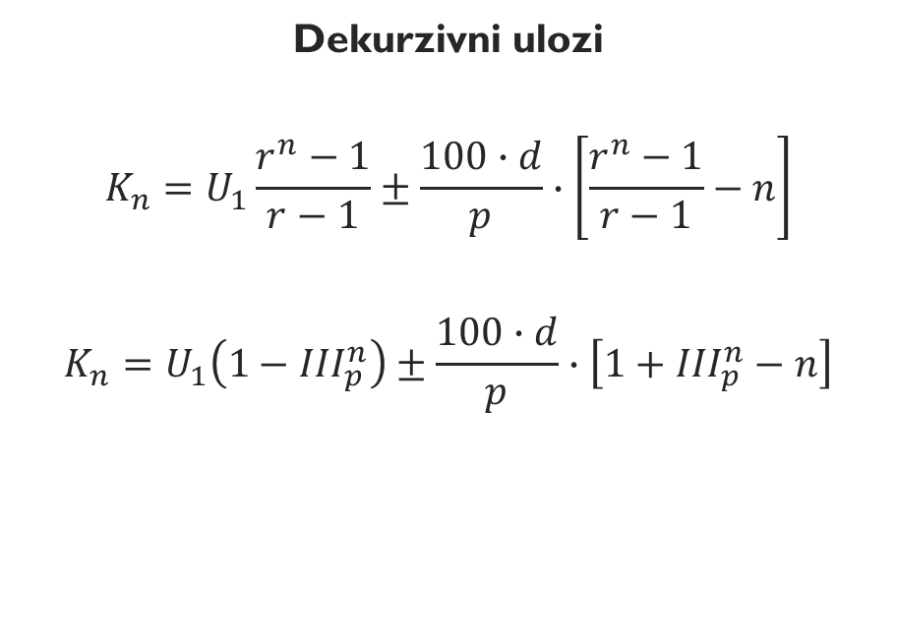
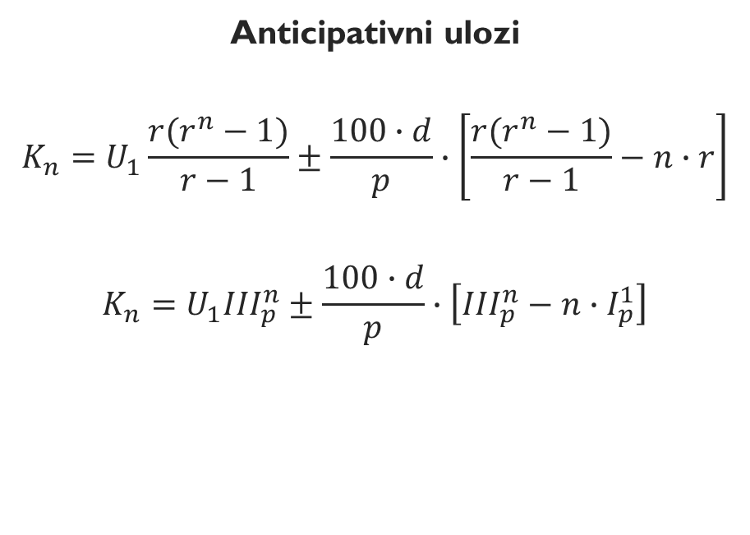
1. Ulozi se mijenjaju po zakonitostima aritmetičke progresije
Anticipativni ulozi
$$K_{n}=U_{1}\frac{r(r^{n}−1)}{r−1}±\frac{100∙d}{p}∙\left[\frac{r(r^{n}−1)}{r−1}−n∙r\right]$$
$$K_{n}=U_{1}{III}_{p}^{n}±\frac{100∙d}{p}∙\left[{III}_{p}^{n}−n∙I_{p}^{1}\right]$$
Dekurzivni ulozi
$$K_{n}=U_{1}\frac{r^{n}−1}{r−1}±\frac{100∙d}{p}∙\left[\frac{r^{n}−1}{r−1}−n\right]$$
$$K_{n}=U_{1}\left({1−III}_{p}^{n}\right)±\frac{100∙d}{p}∙\left[{1+III}_{p}^{n}−n\right]$$

Slide 5


2. Ulozi se mijenjaju po zakonitostima geometrijske progresije
Anticipativni ulozi
$$K_{n}=U_{1}\frac{r(r^{n}−q^{n})}{r−q}, r≠q$$
$$K_{n}=U_{1}∙n∙r^{n}, r=q$$
Dekurzivni ulozi
$$K_{n}=U_{1}\frac{r^{n}−q^{n}}{r−q}, r≠q$$
$$K_{n}=U_{1}∙n∙r^{n−1}, r=q$$

Slide 6
ZADATAK:
Ulagano je u toku 7 godina uz kamatnu stopu od 4% i polugodišnje kapitalisanje. U toku prve 3 godine ulagano je na početku svakog polugodišta, pri čemu se ulozi konstantno povećavaju za 200 n.j. Naredne 4 godine je ulagano krajem polugodišta, a ulozi te serije se povećavaju za 4%. Kolika je vrijednost ovih uloga dvije i po godine nakon posljednje uplate, ako je prvi ulog druge serije 3.000 n.j, a posljednji ulog prve serije je 11.000?
$$U_{1}^{′}=3.000$$
$$U_{6}=11.000$$
$$U_{6}=U_{1}+\left(n−1\right)∙d=U_{1}+5∙200→U_{1}=10.000$$
$$K_{n}=\left[10.000\frac{1,02({1,02}^{6}−1)}{1,02−1}+\frac{100∙200}{2}∙\left(\frac{1,02({1,02}^{6}−1)}{1,02−1}−6∙1,02\right)\right]∙{1,02}^{13}+3.000∙\frac{{1,02}^{8}−{1,04}^{8}}{1,02−1,04}∙{1,02}^{5}$$
$$K_{n}=119.910,54$$

Slide 7
Kombinovani primjeri
ZADATAK:
Ulagano je u toku 8 godina na sljedeći način: u toku prve 3 godine na kraju svakog dvomjesečja po ... n.j, u toku naredne 3 godine na kraju svake godine po 1500 n.j, a u toku posljednje 2 godine na kraju svakog polugodišta po ... n.j. Kolika je vrijednost svih uloga 3 i po godine nakon posljednjeg ulaganja, ako je ulog prve serije manji od uloga druge za 80%, a ulog treće je veći od uloga druge za 50%. Kapitalisanje je polugodišnje, a kamatna stopa 10%. Koristiti metod kombinacije proste i složene kamate.
$$U_{1}=0,2∙U_{2}=300$$
$$U_{2}=1500$$
$$U_{3}=1,5∙U_{2}=2250$$
$$K_{n}=300∙\left(3+\frac{5\left(3−1\right)}{200}\right)∙\frac{{1,05}^{6}−1}{1,05−1}∙{1,05}^{17}+1500\frac{ {1,05}^{2∙3}−1}{{1,05}^{2}−1}∙{1,05}^{11}+2250\frac{{1,05}^{4}−1}{1,05−1}∙{1,05}^{7}$$

Slide 8
ZADATAK:
Ulagano je u toku 10 godina na sljedeći način: u toku prve 2 godine na kraju svakog dvomjesečja po ... n.j, u toku narednih 5 godina na kraju svake godine po ... n.j. i u toku posljednje 3 godine na kraju svakog polugodišta po 500 n.j. Kamatna stopa je 12% uz polugodišnje kapitalisanje. Ulog prve serije je manji od uloga druge za 30%, a ulog druge je veći od uloga treće za 20%. Kolika je vrijednost svih uloga 2 godine nakon posljednjeg ulaganja?
$$U_{1}=0,7∙U_{2}=420$$
$$U_{2}=1,2∙U_{3}=600$$
$$U_{3}=500$$
$$K_{n}=420∙\left(3+\frac{6\left(3−1\right)}{200}\right)∙\frac{{1,06}^{4}−1}{1,06−1}∙{1,06}^{20}+600\frac{ {1,06}^{10}−1}{{1,06}^{2}−1}∙{1,06}^{10}+500\frac{{1,06}^{6}−1}{1,06−1}∙{1,06}^{4}$$

